Slide 1
Suricata: IDS e IPS
Henrique Dias Neves Simões Ferreira
João Pedro Vila Pomar
Rodolfo Miguel de Sousa Belchior Brás Oliveira

Slide 2
Índice
IDS/IPS: A Solução de Monitorização
A Ferramenta: Suricata
Arquitetura principal
Regras
A Nossa Testbed no GNS3
Experiências e Análise de Deteções
Demonstração
Referências

Slide 3
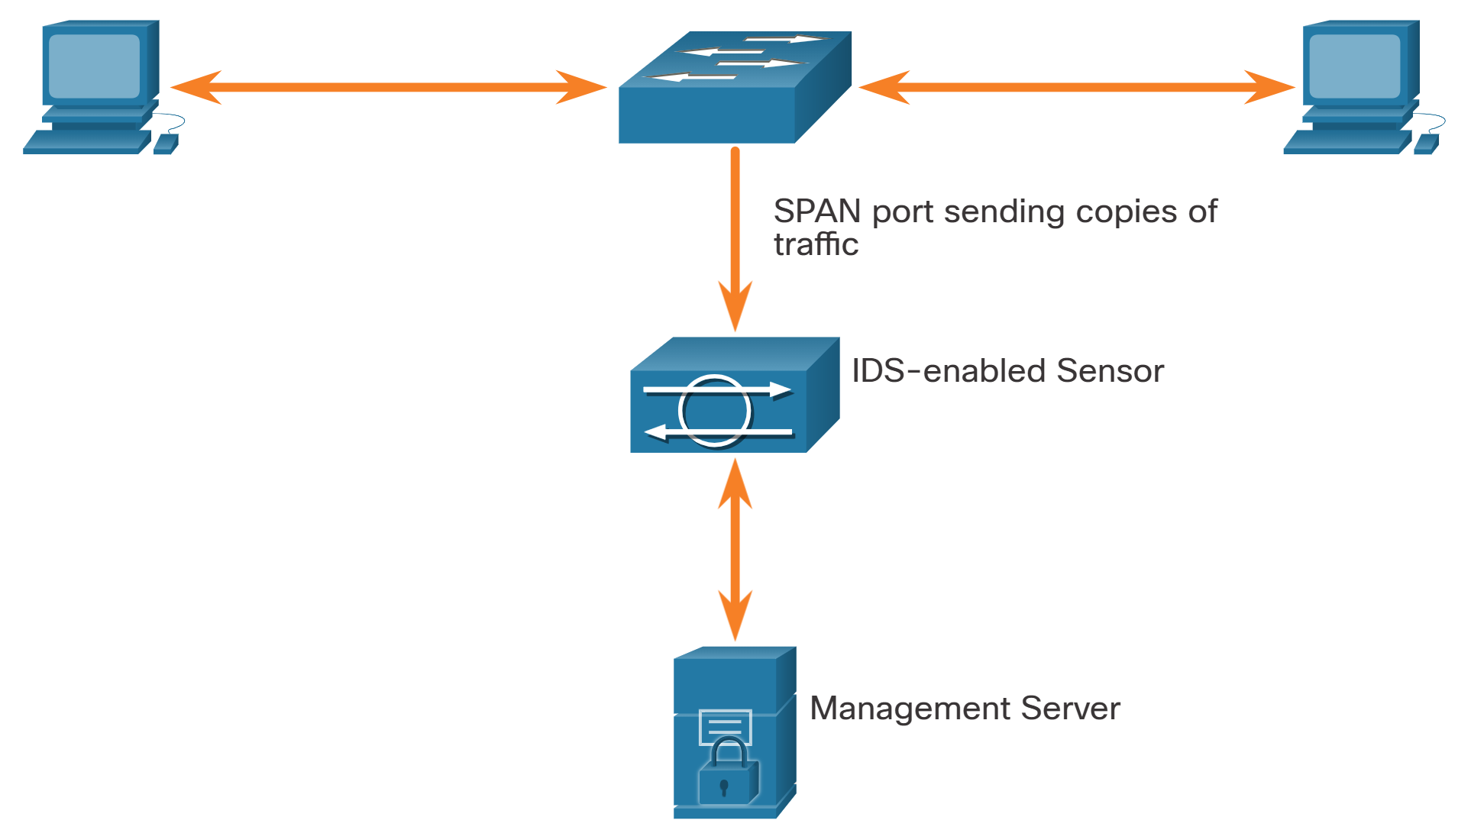
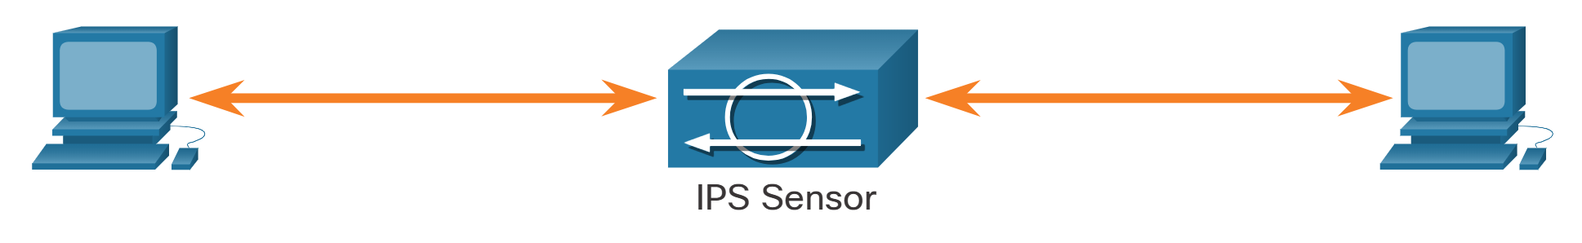
IDS/IPS: A Solução de Monitorização
1 - Network Security IPS e IDS
Notes:
IDS: Intrusion Detection System IPS: Intrusion Prevention System

Slide 4

Suricata
Open-source (IDS/IPS)
Suporta regras para identificar ataques
Tráfego em tempo real
Alertas automáticos
GNS3 e Kali
DDoS, SNMP, Port Scanning, Força Bruta
2 - Suricata Logo
Notes:
IDS: Intrusion Detection System IPS: Intrusion Prevention System
DDoS – Distributed Denial of Service SNMP – Simple Network Managment Protocol

Slide 5
ARQUITETURA PRINCIPAL
AÇÃO
PROTOCOLO
ORIGEM
→
DESTINO

Slide 6
Regras
msg:"texto"
content:"string"
nocase
sid:<id>
rev:<num>
classtype:<tipo>
priority:<n>
flow:<direção>
threshold

Slide 7
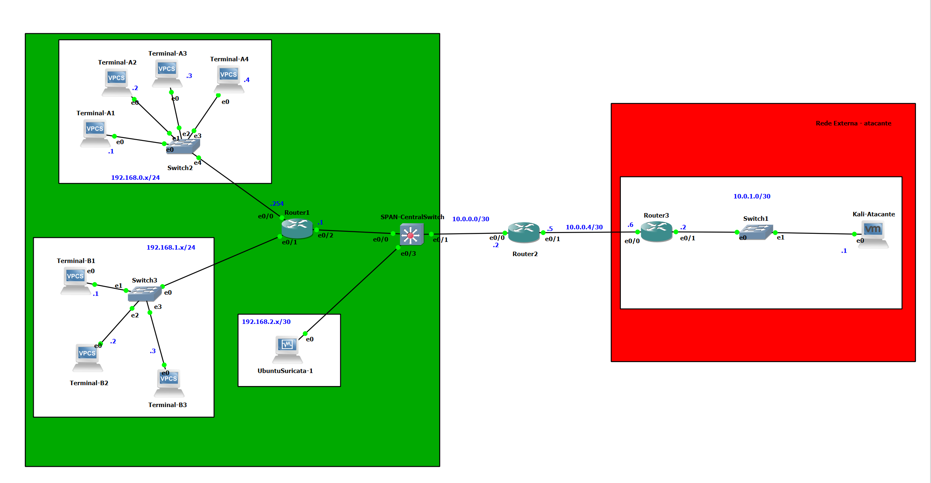
A Nossa Testbed no GNS3

Slide 8
Experiências e Análise de Deteções
Reconhecimento:
Port Scanning (nmap)
Reconhecimento SNMP (snmpwalk)
Negação de Serviço (DoS/DDoS):
SYN Flood com IPs Aleatórios e com IP Único (hping3)
Tentativa de Acesso:
Força Bruta Telnet (Hydra)
Notes:
Port scanning- técnica para identificar quais portas e serviços estão abertos num sistema alvo, procurando por potenciais pontos de entrada.
SNMP (Simple Network Management Protocol)– Tentativa de extrair informações sobre a configuração e estado da rede
DDoS – envia pedidos TCP, esgotando os recursos do alvo

Slide 9
Demonstração

Slide 10
Referências
1 - Cisco Networking Academy. (2025). Network Security, Módulo 11: IPS Technologies. Material do curso online. Acedido em: 5 de junho de 2025.
2 - https://suricata.io/download/ . Acedido em: 5 de junho de 2025.

Slide 11
FIM

